Slide 1
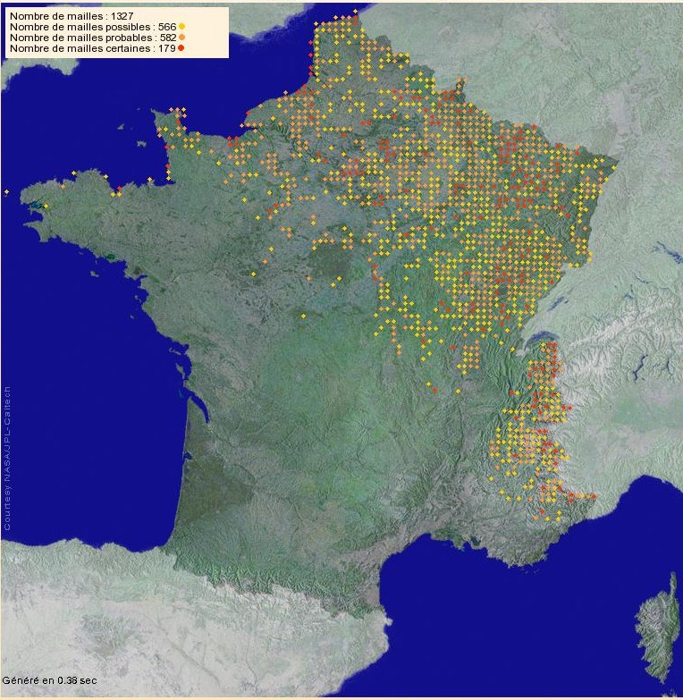
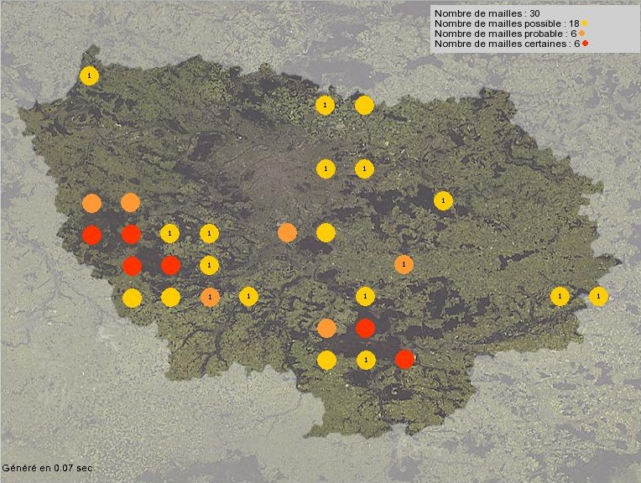
L’Atlas des Oiseaux Nicheurs
en Île-de-France
F.MALHER

Slide 2
2009-2012
124 mailles
CORIF, ANVL, NaturEssonne, CERF
55 responsables de mailles
Notes:
5

Slide 3
174 espèces : 161 certaines, 8 probables, 5 possibles
M= 85 esp/ carré
20 mailles <70 esp
75 mailles 70-100 esp
29 mailles >100 esp

Slide 4
DISPARUES |  |  | APPARUES
(Grèbe jougris) |  |  | Oie à tête barrée
Butor étoilé |  |  | Ouette d'Egypte
(Outarde canepetière) |  |  | Canard carolin
Chevalier guignette |  |  | Garrot à oeil d'or
Bécassine des marais |  |  | Aigrette garzette
Pic cendré |  |  | (Cigogne noire)
(Alouette calandrelle) |  |  | Cigogne blanche
Tarier des prés |  |  | Balbuzard pêcheur
Grive litorne |  |  | Circaète Jean-le-Blanc
Pie-grièche grise |  |  | Faucon pèlerin
 |  |  | Courlis cendré
 |  |  | Perroquet youyou
 |  |  | Hibou des marais
 |  |  | Tarin des aulnes

Slide 5
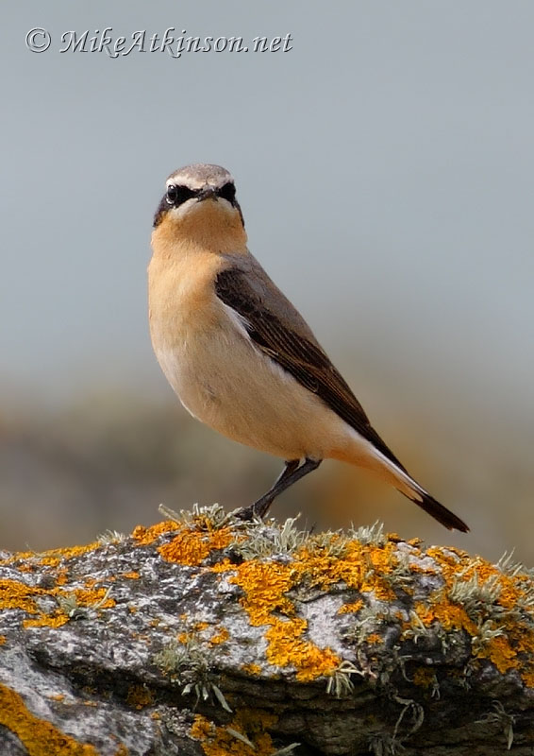
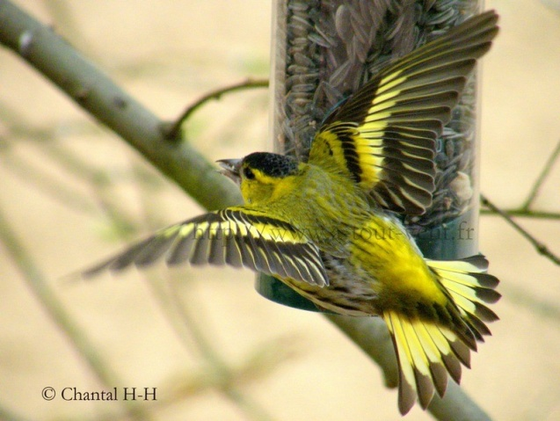
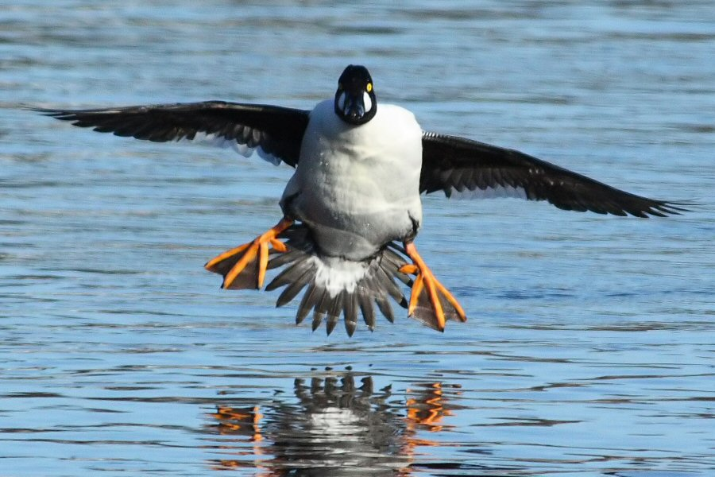
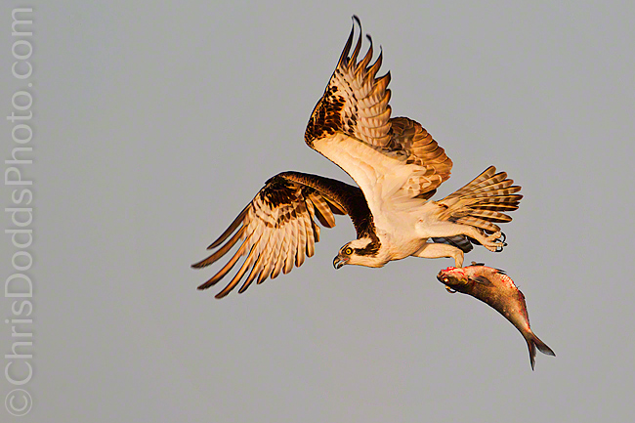

Slide 6
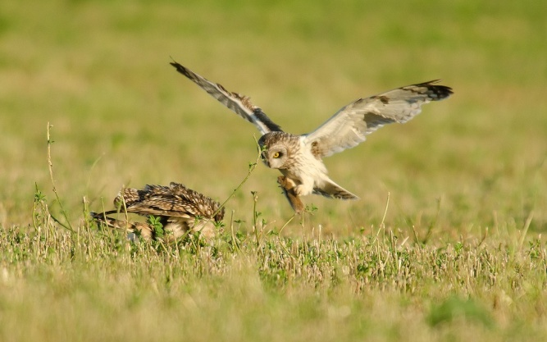
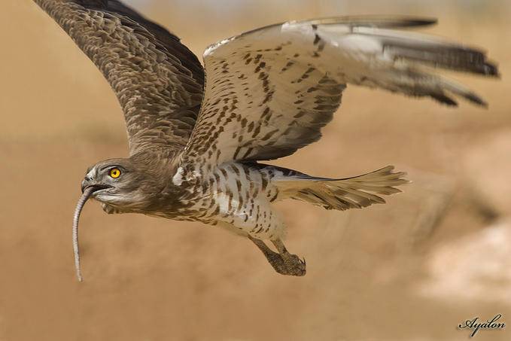
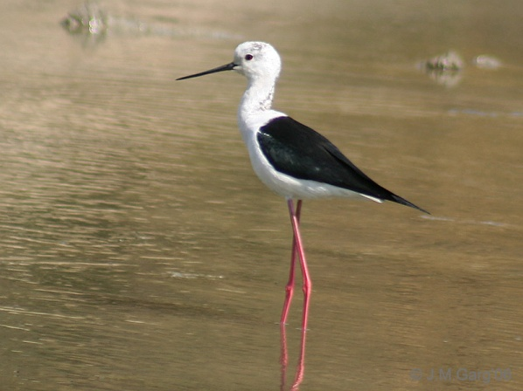
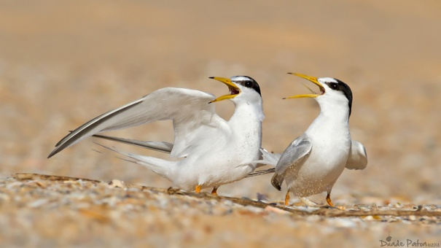

Slide 7
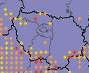
Cochevis huppé

Slide 8
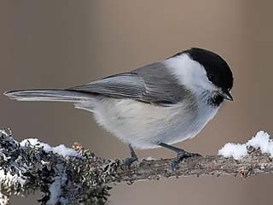
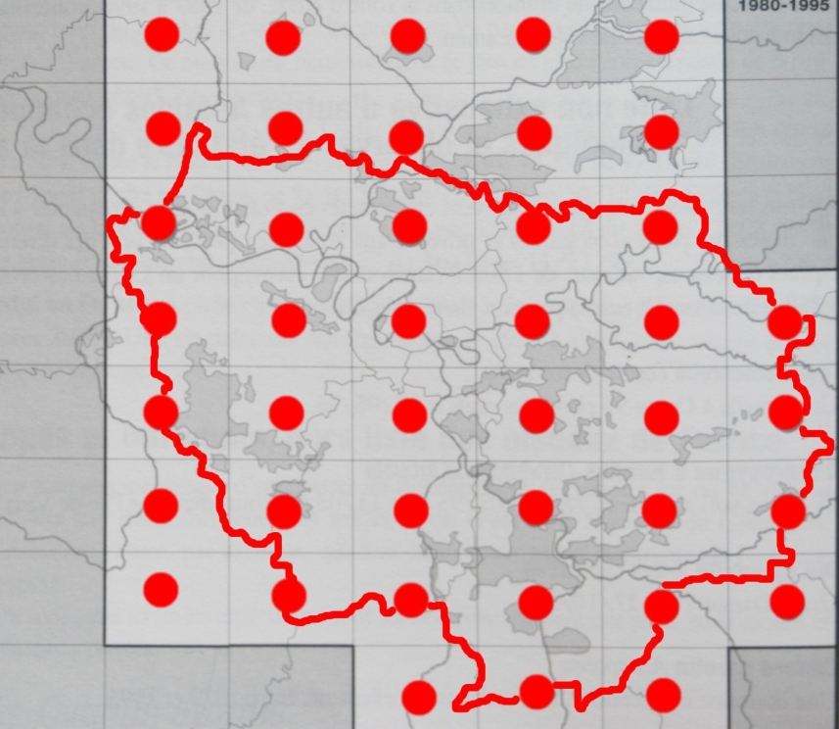
Mésange boréale

Slide 9
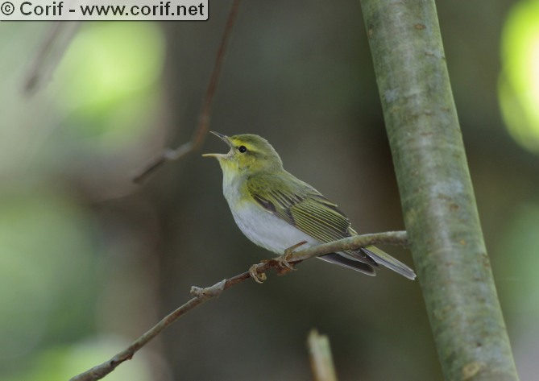
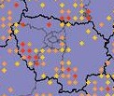
Pouillot siffleur

Slide 10
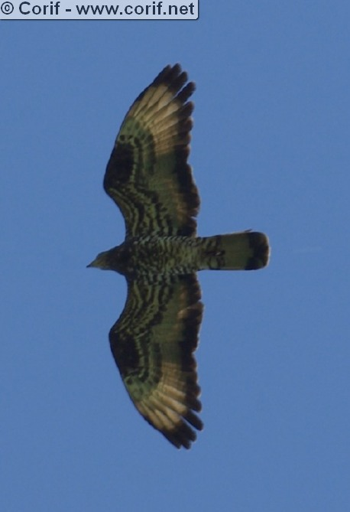
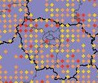
Bondrée apivore

Slide 11
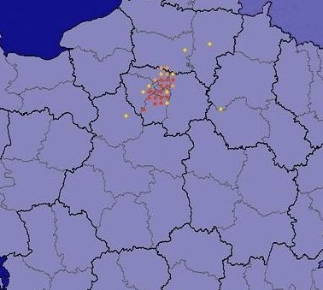
Perruche à collier

Slide 12
Et maintenant, il faut tirer quelque chose de tout ça…
On accueille toutes les bonnes volontés !....
Merci à vous !

